Slide 1
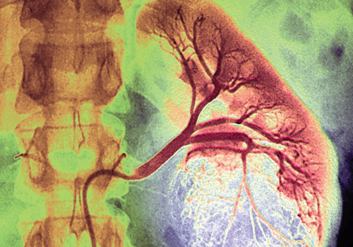
Hedefe Yönelik Tedavilerde Yaşam Kalitesi ve Semptom Yönetimi
Doç.Dr. Gülbeyaz Can
İstanbul Üniversitesi Florence Nightingale Hemşirelik Yüksekokulu
email: gulbeyaz@istanbul.edu.tr

Slide 2
Ürolojik Kanserlerde Sistemik Tedavi
Neo-/Adjuvan
Metastatik
Böbrek CA
Bevacizumab
IFN
HD /LD IL-2
Pazopanib
Sorafenib
Sunitinib
Everolimus
Temsirolimus
Axitinib
Erlotinib
Doxorubicin/Gemcitabin
Mesane CA
Cisplatin/5FU+ RT
Gemcitabine/Cisplatin
MVAC
Gemcitabine/Cisplatin
MVAC
Prostat CA
Carboplatin/Etoposide
Cisplatin/Etoposide
Mitoxantron/Prednison
Docetaxel/Prednisone
Estramustin/Docetaxel
Testis CA
EP
BEP
VIP
VeIP
TIP
GEMOX
HD Kemoterapi

Slide 3
Böbrek Kanserinde Hedef Tedaviler: Tarihsel Süreç
mTOR inhibitor
Sorafenib
2005
2006
Sunitinib
Temsirolimus
2007
Everolimus
Bevacizumab
Pazopanib
2009
2012
Axitinib
2008
2010
2011
VEGF inhibitor
Multitargeted kinase inhibitor

Slide 4
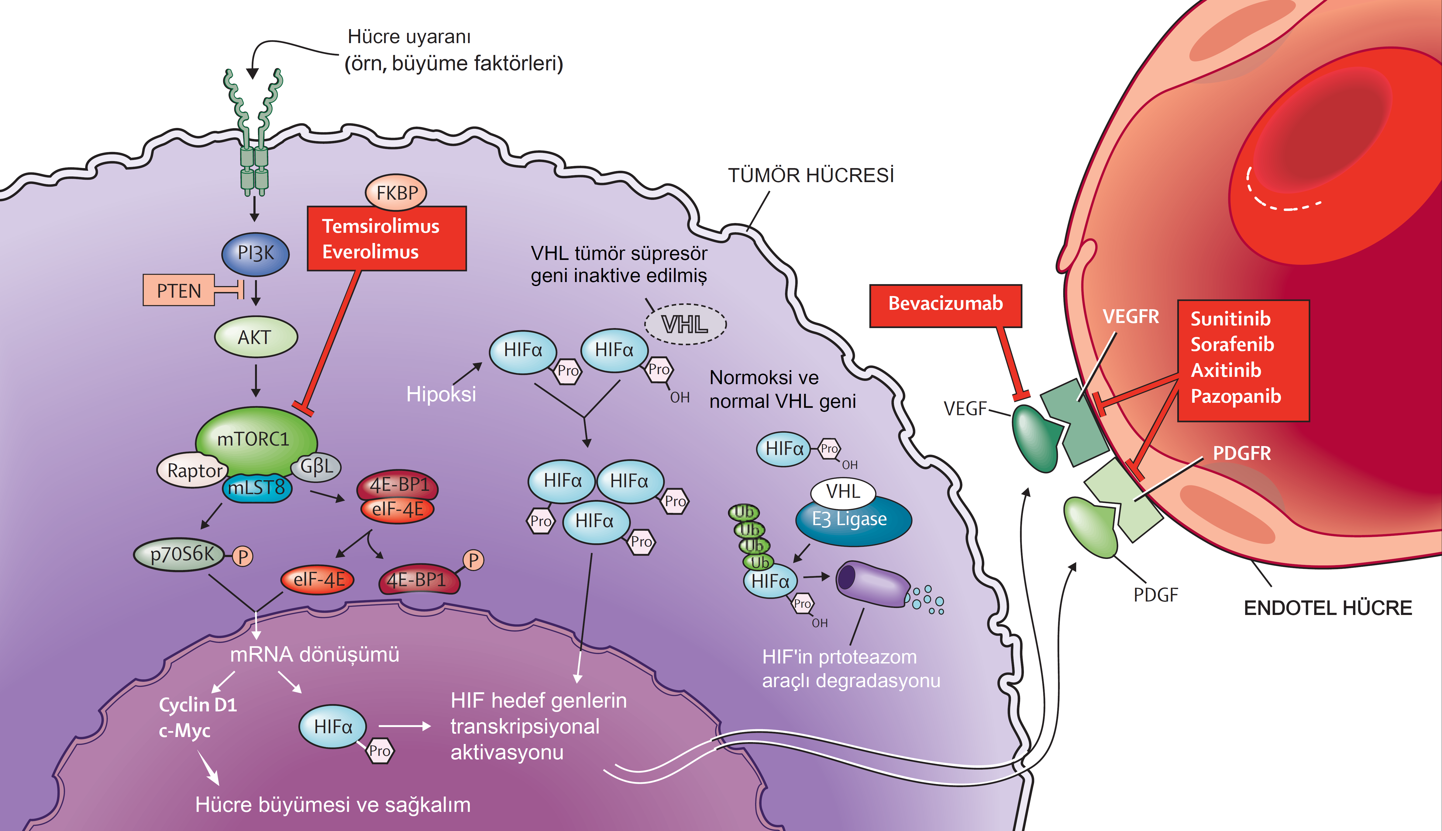
Kemoterapi vs Hedef Tedavi
Kemoterapi
Hedef Tedaviler
Topoisomeraz İnhibitörleri
ILLUSTRATION BY ReNee cANNON
Antimetabolitler
Alkilleyici Ajanlar
Taksanlar
Bitki Alkalloidleri

Slide 5
Hedef Tedaviler: Etki Mekanizması
Bevacizumab
VEGF
VEGF
VEGFR-2
P
P
Axitinib
Sorafenib
Sunitinib
PI3K
Raf
P
P
Sorafenib
Akt/PKB
MEK
p38MAPK
Temsirolimus
Everolimus
Erk
Apoptozis
Proliferasyon
Anjiogenez
Metastaz
Rini B, et al. J Clin Oncl. 2005;23:1028-1043.

Slide 6
Neden Hedef Tedavi?
Çalışma | Hasta, n | Faz | Tedavi | Median PFS, ay
Motzer et al. N Engl J Med. 2007;356:115-124. | 750 | III | Sunitinib | 11.0*
 |  |  | IFN-α | 5.0
Escudier B, et al. 2007 Intl Symposium on TAT. | 189 | II | Sorafenib | 5.7
 |  |  | IFN-α | 5.6
Hudes G et al. N Engl J Med. 2007;356:2271-2281. | 626 | III | Temsirolimus | 5.5*
 |  |  | Temsirolimus + IFN-α | 4.7
 |  |  | IFN-α | 3.1
AVOREN trial Escudier B. Lancet. 2007;370:2103-11. | 649 | III | IFN-α + Bevacizumab | 10.2**
 |  |  | IFN-α | 5.4
CALGB Study 90206. Rini B. 2008 ASCO GU Cancers Symposium | 732 | III | IFN-α + Bevacizumab | 8.5**
 |  |  | IFN-α | 5.2
Sternberg CN, et al. J Clin Oncol. 2010, 28(6):1061-8. | 223 | III | Pazopanib | 11.1**
 |  |  | Placebo | 2.8
* p < .001; ** p < .0001
Notes:
6
IFN-α, interferon-alfa; mRCC, metastatic renal cell carcinoma; ORRC/CB, overall response rate/clinical benefit; PFS, progression-free survival.
This table summarizes results from first‑line treatments for metastatic kidney cancer. These are the phase III trials (and a phase II trial) that established these agents and combinations as standard of care. The response rates varied from approximately 2% to 10% with sorafenib or temsirolimus to 25% to 30% with bevacizumab plus interferon to nearly 40% to 50% with sunitinib. Median progression‑free survival times were approximately 8.5-11.0 months with the experimental (and now standard of care) agents vs 5.0 months for historic interferon.

Slide 7
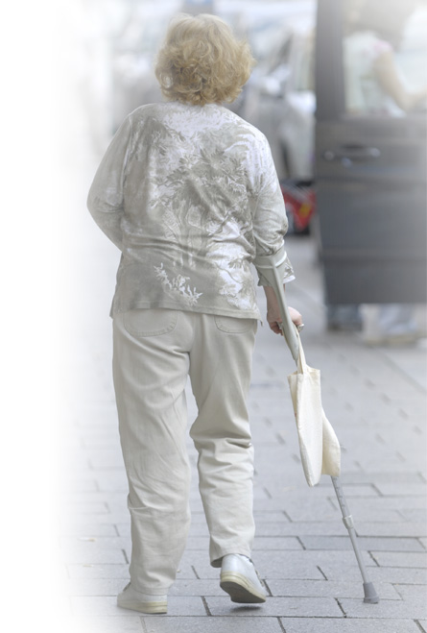
Kullanım & Dikkat Edilecek Noktalar
İlaç | Başlangıç Dozu | Günlük Kullanım | İlacı alma zamanı
Sorafenib^{[1]} | 400 mg |  | Aç karnına
Axitinib^{[5]} | 5 mg
Sunitinib^{[2]} | 50 mg | 28 gün 1x1, 14 gün boş
Everolimus^{[3]} | 10 mg
Pazopanib^{[4]} | 800 mg |  | Yemekten 1 saat önce veya 2 saat sonra
2x1
Aç veya tok karnına
1x1
¹Nexavar (sorafenib): Bayer HealthCare Pharmaceuticals Inc.; August 2012; ²Sutent (sunitinib): Pfizer Inc; April 201; ³Afinitor (everolimus): Novartis Pharmaceuticals Corporation; August 2012; ⁴Votrient (pazopanib): GlaxoSmithKline; April 2012; ⁵Inlyta (axitinib):Pfizer Inc; January 2012.

Slide 8
Hedef Tedaviler ile İlişkili Toksisiteler
Endokrin-Metabolik
Kardiyo-vasküler
Gastro-intestinal
Respiratuar
Cilt

Slide 9
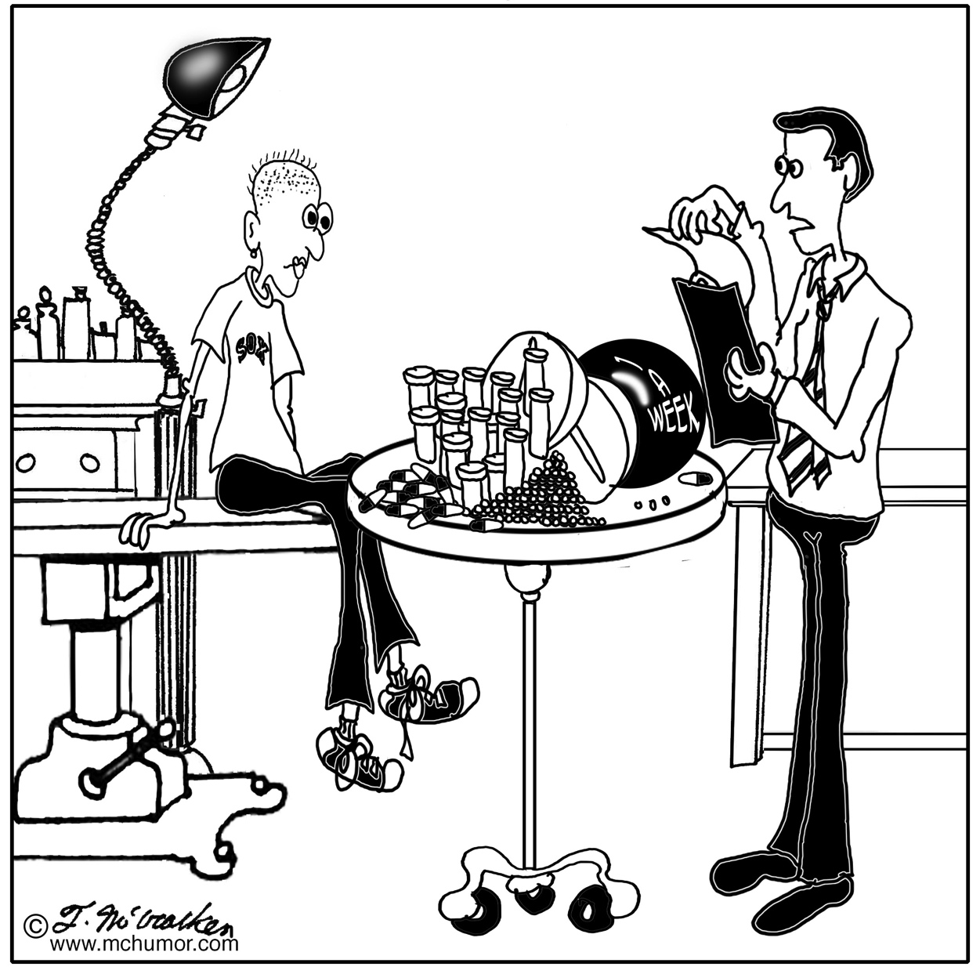
Toksisite Nedir?
Hafif
Orta
GYA / Öz-bakımı kısıtlar
Hayatı tehdit eder
Ölümle sonuçlanır
Hastaların
%10-20
Hastaların
%40-70
İlaçlarınızı niye almak istemediğinizi anlamıyorum...
CTCAE v4.02: September 15, 2009.
Notes:
AEs are common phenomena affecting patients being treated for cancer. There have been hundreds of distinct AEs that have been associated with current cancer therapy. The AEs range in severity from minor, asymptomatic changes noted on physical exam to life-threatening injuries or death.

Slide 10
Hedef Tedaviler ile İlişkili Toksisiteler
Dispne
Pnömoni
Endokrin-Metabolik
Kardiyo-vasküler
Gastro-intestinal
Respiratuar
Cilt

Slide 11
mTOR ile İlişkili Respiratuar Sorunlar
1.
solunum
 | Everolimus¹ |  | Temsirolimus¹
 | Grad 1-4 % | Grad 3+ % | Grad 1-4 % | Grad 3+ %
Öksürük | 30 | 0.7 | 26 | 1
Dispne | 24 | 6.2 | 28 | 9
Pnömoni | 9.9 | 2.6 | 2 | 1
Hasta izlenmeli
PA Akciğer grafisi ve BT çekilmeli
Grad 2: Şikayetler hafif – orta
Doz azaltılmalı
Grad 3: Şikayetler GYA engelliyor ise
İlaç kesilmeli

Slide 12
Hedef Tedaviler ile İlişkili Toksisiteler
Dispne
Pnömoni
Cilt
Gastro-intestinal
Respiratuar
Kardiyo-vasküler
Endokrin-Metabolik
EAS
Döküntü

Slide 13
mTKI ile İlişkili El-Ayak Sendromu
2.
cılt
Grad 1
Uyuşma
Karıncalanma
His kaybı
Ağrı
Ödem
GYA normal
Grad 2
Ağrı
Grad 3
Yaş deskuamasyon
Ödem
GYA Kısıtlı
Bül
Ülserasyon
GYA engellenmiş
İlaçlar¹ | Grad 1-4, % | Grad 3+, %
Sorafenib | 33 | 6
Sunitinib | 29 | 9
¹Schmidinger M Cancer Treat Rev. 2010;36:416-424; ²Anderson R et al. The Oncologist 2009, 14:291-302

Slide 14
El-Ayak Sendromu: Hasta Eğitimi
2.
cilt
Tedavi Öncesi
Manikür ve pedikür
Değerlendirme &Tedavi
Tedavi Sırasında
Rahat, yumuşak ayakkabı
Ayaklar ılık yada Epsom tuzu (İngiliz tuzu) katılmış suda bekletilmeli
Profilaktik Tedavi
Yumuşatıcı krem
Soğuk su
El & ayak bakımı
Plantar hiperkeratoz
Nasır
El & ayak bakımı
Basınç Önlenmeli
Pyridoxine 50-150 mg/gün (KT ilişkili EAS sonuçları)
¹Schmidinger M Cancer Treat Rev. 2010;36:416-424; ²Anderson R et al. The Oncologist 2009, 14:291-302

Slide 15
Faz II: Üre Bazlı Profilaktik Tedavi
2.
cilt
Hepatosellular Karsinomda
Sorafenib tedavisi
Kanıt Düzeyi II
Randomizasyon
Profilaktik Üre Bazlı Krem (N = 439)
Tedavinin 1. gününden başlayarak 12 hafta 2x1
Reaktif Destek Tedavi (N = 432)
El-Ayak Cilt Reaksyonu gelişen hastalarda hekim kararı ile üre içermeyen tedavi
 | Profilaktik Tedavi |  | Reaktif Destek Tedavi |  | p
 | n | % | n | %
Tüm grad | 246 | 56.0 | 318 | 73.6 | p<0.0001
Grad ≥2 | 96 | 21.9 | 126 | 29.2 | p=0.16
Süre | 84 gün (95% CI 45-93 gün) |  | 34 gün (95% CI 29-43 gün) |  | p<0.001 [2.5 kat uzun]
Ren Z et al. J Clin Oncol 30, 2012 (suppl; abstr 4008)
Notes:
15
15
A randomized controlled phase II study of the prophylactic effect of urea-based cream on the hand-foot skin reaction associated with sorafenib in advanced hepatocellular carcinoma.
Citation:
J Clin Oncol 30, 2012 (suppl; abstr 4008)
Author(s):
Zhenggang Ren, Kangshun Zhu, Haiyan Kang, Minqiang Lu, Zengqiang Qu, Ligong Lu, Tianqiang Song, Weiping Zhou, Hui Wang, Weizhu Yang, Xuan Wang, Yongping Yang, Lehua Shi, Yuxian Bai, Sheng-Long Ye;
Background: Sorafenib (SOR) has become the standard treatment for advanced hepatocellular carcinoma (HCC). Hand-foot skin reaction (HFSR) is one of the most common adverse events associated with SOR and its occurrence can impact patient quality of life and lead to dose modification or interruption, both of which may negatively impact clinical outcomes. This randomized controlled trial is the first large prospective study to investigate the prophylactic effect of urea-based creams on HFSR associated with SOR. Methods: Patients with advanced HCC treated with SOR were randomly assigned 1:1 to receive prophylactic urea-based cream (Arm A) or best supportive care (BSC) following development of HFSR (Arm B). SOR was administered 800 mg daily. Urea-based cream was given twice daily for up to 12 weeks starting on Day 1. BSC was at the physician’s discretion and excluded urea-based creams. The primary endpoint was the incidence of all-grade HFSR in the first12 weeks. Results: Eight hundred sixty eight patients were enrolled; 439 patients in Arm A and 432 patients in Arm B. There was no difference of baseline characteristics between two arms. Over the 12 week period of study, the incidence of all-grade HFSR was significantly lower in Arm A compared to Arm B; n=246 (56.0%) patients in Arm A versus n=318 (73.6%) patients in Arm B, p<0.0001. The incidence of grade ≥2 HFSR tended to be lower in Arm A compared to Arm B, but did not reach statistical significance; n=96 (21.9%) patients Arm A versus n=126 (29.2%) patients in Arm B, p=0.1638. The median time to the first HFSR event was 2.5 fold longer in Arm A compared to Arm B; 84 days (95% CI 45-93 days) in Arm A and 34 days (95% CI 29-43 days) in Arm B (p<0.001). Conclusions: This is the first large prospective, randomized control trial examining the prophylactic use of urea-based creams for treatment of HFSR associated with a multikinase inhibitor. Compared to BSC, prophylactic topical use of a urea-based cream appears to be effective in preventing and/or delaying the incidence of HFSR associated with SOR treatment in patients with advanced HCC.

Slide 16
El-Ayak Sendromunun Yönetimi
2.
cilt
Dermatoloji görüşü
Grad 2
Grad 3
Grad 1
Parastezi: koruyucu önlem
Rahatlığı sağlamak
Ağrı: analjezik, soğuk uygulama
Yanık kremi
Keratolitik tedavi:
Ayakkabı içine jel
Grad 1 önlemler +
%40 üre / salisilik asit içeren pomad
Yumuşatıcı krem
SO
SU
SU
İlaç kesilir
İlaç gece alınmalı
Tedavi dozu %50 400 mg/gün
SO
Toksite azalmaz ise ilaç kesilir
Toksite artmaz ise tam doz
Hidrocoloid bandaj
Grad 0-1 olur ise doz %50 ilaca devam
Toksite artmaz ise tam doz
İlaca 1 hafta ara
Pyridoxine 50-150 mg/gün
Önerilerin çoğu kanıt düzeyi V veya
KT bazlı El-Ayak Sendromu yönetimine dayalı
Eisen et al. JNCI 2012; 104.93-113

Slide 17
EAS: Tedavi Yanıtında Prediktif Faktör
2.
cilt
PFS
OS
EAS (+) n=179
Median PFS 14.3 ay
EAS (+) n=179
Median OS 38.2 ay
1.0
1.0
EAS (-) n=591
Median PFS 8.3 ay
EAS (-) n=591
Median OS 18.9 ay
0.8
0.8
0.6
0.6
Hastalıksız Sağkalım (PFS)
p<0.0001
Genel Sağkalım (OS)
p<0.0001
0.4
0.4
0.2
0.2
0.0
0.0
0
6
12
18
24
30
36
42
48
0
6
12
18
24
30
36
42
48
Zaman (ay)
Zaman (ay)
Michaelson MD, et al. J Clin Oncol. 2011; 29(suppl 7): Abstract 320

Slide 18
Hedef Tedaviler ile İlişkili Toksisiteler
Dispne
Pnömoni
Cilt
Gastro-intestinal
Respiratuar
Kardiyo-vasküler
Endokrin-Metabolik
EAS
Döküntü
Diyare
Mukozit
Tad almada değişim
Anoreksi

Slide 19
Diyare’nin Yönetimi
3.
GIS
İlaçlar¹ | Grad 1-4, % | Grad 3+, %
Bevacizumab + IFN | 20 | 2
Sorafenib | 48 | 3
Sunitinib | 61 | 9
Pazopanib | 52 | 4
Temsirolimus | 27 | 1
Everolimus | 17 | 1
Grad 1-2: Dışkılama ≤4 defa/gün
Laktoz içeren gıdalar yasaklamalı
Günde 8-10 bardak su
Az miktarda sık beslenme
Grad 2: Dışkılama 4-6 defa/gün
Tedavi dozu azaltılmalı
Loperamide ilk 4 mg, sonra 4 h bir /her dışkılamada 2 mg
Grad 3-4: Dışkılama≥7defa/gün yada Grad 1-2ª
Hospitaliza-syon
Octreotid
IV sıvı desteği
Profilaktik antibiyotik
Tedaviye ara verilmeli
HEMŞİRELİK NOTU:
Grad ≥ 3 ise tedavi kesilir, diyare grad 1’e gerilediğinde tedaviye daha düşük dozdan başlanır.
Loperamide SU – Yemekten 30 dk önce
SO – Tedaviden 30 dk önce
!
ª Ciddi kramplar, şiddetli B/K, azalmış PS, ateş, sepsis, grad 3/4 nötropeni, yoğun kanama, dehidratasyon.
¹Schmidinger M Cancer Treat Rev. 2010;36:416-424; Dy GK et al. CA Cancer J Clin 2013;63:249–279; Eisen et al. JNCI 2012; 104.93-113
Notes:
Grad 1-2 komplikasyonsuz
• Laktoz içeren tüm gıdalar yasaklama
• Günde 8 - 10 bardak su
• Az miktarda sık beslenme
Grad 2
• KT atlanmalı ve lapatinib dozu azaltılmalı
• Loperamide başlanmalı: ilk 4 mg, sonra 4 h bir /her dışkılamada 2 mg
– 12 saat boyunca diyaresiz donem oluncaya kadar loperamide devam
Grad 3-4 yada Grad 1-2 komplikasyonlu
• Hospitalizasyon
• Octreotide [SC:100–150 lg BID , IV: 25–50 lg/h, eğer dehidratasyon şiddetli ise, doz 500 lg TID arttırılmalı]
• Gerekirse
• IV sıvı desteği
• Profilaktik antibiyotik (diyare >24 h, ateş veya Grad 3-4 nötropeni )
• KT ve lapatinib’e ara verilmeli

Slide 20
MTK ve mTOR ile İlişkili Mukozit
3.
GIS
İlaçlar¹ | Grad 1-4, % | Grad 3+, %
Sorafenib | 5 | 0
Sunitinib | 30 | 1
Temsirolimus | 20 | 1
Everolimus | 14 | 1
!
HEMŞİRELİK NOTU: Sunitinib ve Sorafenib
2 önce/sonra proton-pompa inhibitörü alınmamalı³
Grad 3 mukozit ilaca 1 hafta ara. Grade ≤ 1 gerilemesi ile doz azaltılarak tedaviye devam edilebilir.
Yaşamı tehdit eden sorunlar (örn, özofajit, ishal, vajinal ülser gibi) var ise tedavi kalıcı olarak kesilir.
Tedavide proton-pompa inhibitörü kullanılabilir.
¹Schmidinger M Cancer Treat Rev. 2010;36:416-424; ²Dy GK et al. CA Cancer J Clin 2013;63:249–279; ³Eisen et al. JNCI 2012; 104.93-113

Slide 21
Mukozit: Hasta Eğitimi & Yönetimi
3.
GIS
Gıda Düzenlemesi
Asitli, baharatlı ve tuzlanmış gıdaların tüketimi önlenmeli
Ağız Bakımı
Çocuk diş macunu
NaCl, NaHCO₃ gargara
Alkol veya peroksit bazlı gargaralar kullanılmamalıdır.
Tedavi
Enfeksiyon (+) ise: antifungal gargara
Ağrı (+) ise: anestetik ağız gargarası, kısa süreli semptomatik rahatlama sağlayabilir.
¹Schmidinger M Cancer Treat Rev. 2010;36:416-424; ²Dy GK et al. CA Cancer J Clin 2013;63:249–279; ³Eisen et al. JNCI 2012; 104.93-113

Slide 22
Diğer GIS Sorunları
3.
GIS
Kserostomi [Sunitinib]
Tad almada azalma/kayıp
Anoreksi/Kilo kaybı
Farmakolojik tedavi (örn. megestrol acetate)
Beslenme danışmanlığı
¹Eisen et al. JNCI 2012; 104.93-113 .
Notes:
AI, angiogenesis inhibitor; ATE, arterial thromboembolic events; CI, confidence interval; CV, cardiovascular; HTN, hypertension; NR, not reported; RCC, renal cell carcinoma; RCT, randomized controlled trial; RR, relative risk.

Slide 23
Hedef Tedaviler ile İlişkili Toksisiteler
Dispne
Pnömoni
HiperTA
KKY
DVT
Cilt
Gastro-intestinal
Respiratuar
Kardiyo-vasküler
Endokrin-Metabolik
EAS
Döküntü
Diyare
Mukozit
Tad almada değişim
Anoreksi

Slide 24
mTKI ve VEGF İnhibitörlerine Bağlı KV Sorunlar
4.
KVS
Meta-analiz 6RKÇ n=3299
Grad 3/4 HiperTA¹ | RR (95% CI) | p
Tüm AIs | 9.25 (4.54-18.84) | < .001
Bevacizumab | 8.99 (2.72-29.72)
Sorafenib | 3.76 (1.06-13.36)
Sunitinib | 10.8 (3.90-29.7)
Sol Ventrikül EF Azalma | Grad 1-4, % | Grad 3+, %
Bevacizumab + IFN | <1 | <1
Sunitinib | 13 | 3
Kan basıncı [KB]
Tedaviye başlanmadan ve tedavi sırasında izlenmeli
Hedef KB <140/90 mmHg​​
Tedaviyi takiben 1 hafta KB izlemine 3x1 devam edilmeli
Kardiyak Yetmezlik [KKY]
KKY bulguları (ödem, dispne, kilo artışı) izlenmeli
Tedavi için EF <% 50 olmalı
Başlangıç EF göre >%20 azalma var ise tedavi devamı için hekimden 2. onay alınmalıdır.
¹Salhab AF, et al. ASCO GU 2010. Abstract 334; ²Dy GK et al. CA Cancer J Clin 2013;63:249–279.
Notes:
AI, angiogenesis inhibitor; ATE, arterial thromboembolic events; CI, confidence interval; CV, cardiovascular; HTN, hypertension; NR, not reported; RCC, renal cell carcinoma; RCT, randomized controlled trial; RR, relative risk.

Slide 25
Hipertansyon Yönetimi Algoritma
4.
KVS
Hipertansiyon
150/100 mmHg
Normal
150-200/100-110 mmHg
Hipertansyon
>200/110 mmHg
Ciddi Hipertansyon
>150/100 mmHg
+Hayatı tehdit eden semptomlar
Yaklaşım
Oral antihipertansif
Oral antihipertansif
Oral antihipertansif
BEV kesilmeli
TA takibi
TA takibi+ TA düşmez ise BEV ara verilmeli
TA takibi
Gerekli ise anti-hipertansif tedavi düzenlemesi için hasta kardiyolojiye yönlendirilmelidir.
Kontrolsüz hipertansiyonu olan hastalarda tedavi kesilmelidir.
Gobel BH. Oncol Nurs Forum 2007, (34)3:693–701; Dy GK et al. CA Cancer J Clin 2013;63:249–279.

Slide 26
Hipertansiyon Tedavi Yanıtında Prediktif Faktör
4.
KVS
Sistolik KB≥140 mmHg
Diyastolik SB ≥90 mmHg
HT (+) n=442
Median OS 30.9 ay
HT (+) n=363
Median OS 32.2 ay
1.0
HT (-) n= 92
Median OS 7.2 ay
1.0
HT (-) n= 92
Median OS 14.9 ay
0.8
0.8
0.6
Genel Sağkalım (OS)
Genel Sağkalım (OS)
0.6
0.4
P<0.0001
0.4
p<0.0001
0.2
0.2
0.0
0.0
0
5
10
15
20
25
30
35
40
45
50
0
5
10
15
20
25
30
35
40
45
50
Zaman (ay)
Zaman (ay)
Rini BI, et al. J Natl Cancer Inst. 2011;103:763-773.

Slide 27
Hedef Tedaviler ile İlişkili Toksisiteler
Dispne
Pnömoni
HiperTA
KKY
DVT
Anemi
Hiperglisemi
Hipotiroidi
Cilt
Gastro-intestinal
Respiratuar
Kardiyo-vasküler
Endokrin-Metabolik
EAS
Döküntü
Diyare
Mukozit
Tad almada değişim
Anoreksi

Slide 28
Yorgunluk / Anemi
5.
METABOLIK
 | Yorgunluk¹ |  | Anemi¹
 | Grad 1-4, % | Grad 3+, % | Grad 1-4, % | Grad 3+, %
Bevacizumab + IFN | 33 | 12
Sorafenib | 29 | 3
Sunitinib | 54 | 11 | 79 | 8
Pazopanib | 19 | 2 | 22 | 3
Temsirolimus |  |  | 45 | 20
Everolimus | 20 | 3 | 91 | 10
Yorgunluk: Hastalık progresyonu !!!
Etiyoloji bilinmiyor
Diğer nedenler araştırılmalı
Anemi,
Hipotiroidzm,
KKY
Depresyon … vs
İstirahat ve aktivite planlanmalı
Yeterli beslenme
Anemi (+): Nd yönelik tedavi
Sunitinib – B12 eksikliği anemisi için B12
Grad ≥3: Doz azaltılmalı ilaç kesilmeli
HEMŞİRELİK NOTU:
Yorgunluk Grad ≥ 3 ise tedavi kesilir grad 1’e gerilediğinde tedaviye daha düşük dozdan başlanır.
!
¹Schmidinger M Cancer Treat Rev. 2010;36:416-424; ³Eisen et al. JNCI 2012; 104.93-113

Slide 29
mTKI ve mTOR: Hematolojik Toksisite
5.
METABOLIK
Nötropeni
Sunitinib %11
Sorafenib % 5
mTOR - HBV, HCV rekativasyon!!! - Tedavi öncesi marker
Trombositopeni
Temsirolimus %11
Sunitinib % 8
Hiperglisemi
Sunitinib %9
Hipotiroidizm
Everolimus %12
Temsirolimus %11
Fosfat 
Temsirolimus %20
Sorafenib %13
Sunitinib % 8
Everolimus %10
Lipid 
Sunitinib %6

Slide 30
Sonuç
PFS arttırdılar!
Toksisitesi şiddeti olanlar daha uzun yaşamaktadır.
Bazı hastalarda toksisite önemli sorun!
İlac dozunun azaltılmasını gerektirmekte
Çoğu ajan oral ilaç!
Hasta eğitimi, yakın izlem ve hızlı şart!
Toksisite yönetimi çalışmaları yetersiz!
Genellikle sorafenib ve sunitinib ile ilişkili diğer ajanlar ile ilgili çalışma sayısı az.
Hemşirelik çalışması yok!!!

Slide 31
Hedefe Yönelik Tedavilerde Yaşam Kalitesi ve Semptom Yönetimi
Doç.Dr. Gülbeyaz Can
İstanbul Üniversitesi Florence Nightingale Hemşirelik Fakültesi
gulbeyaz@istanbul.edu.tr
Teşekkür ederim…

